Slide 1

Современные проблемы контроля выбросов радиоактивных веществ в атмосферный воздух на предприятиях ядерного топливного цикла
Докладчик: Васянович М.Е.

Slide 2

О компании
Год основания – 1991
Основные направления деятельности:
- инвентаризация источников выбросов и сбросов
радиоактивных веществ на объектах
использования атомной энергии
- оценка радиационного воздействия на население и персонал при штатной эксплуатации объектов использования атомной энергии
- разработка методического обеспечения по оценке и контролю радиационного воздействия на население и персонал
- разработка автоматизированных рабочих мест для оценки дозовых нагрузок и содержания радиоактивных веществ в компонентах окружающей среды

Slide 3
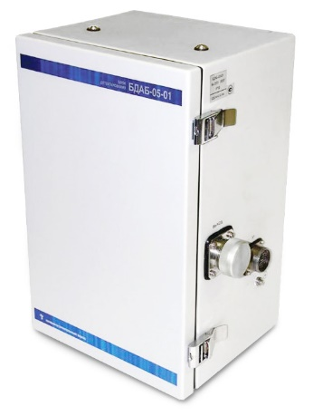
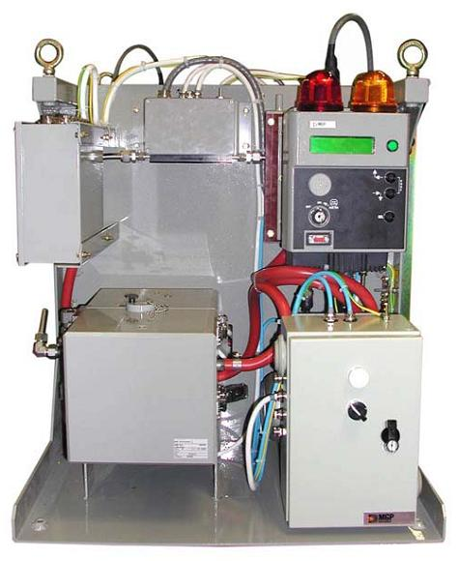
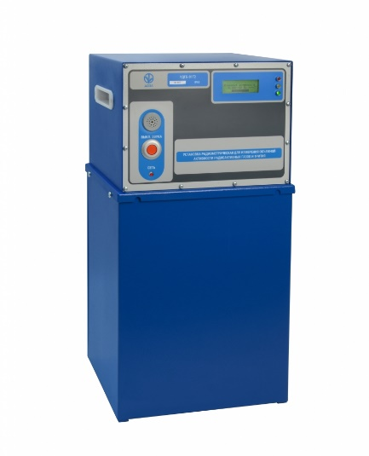
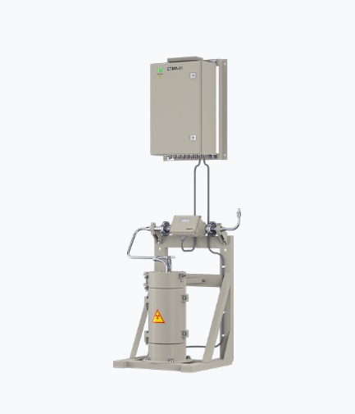
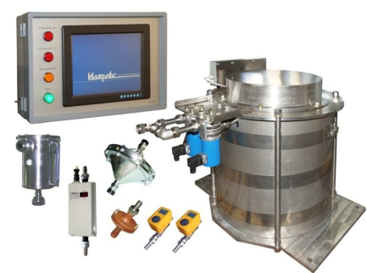
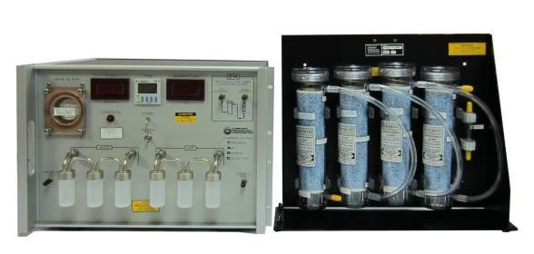
Существующее оборудование автоматизированной системы контроля выбросов радиоактивных веществ
ООО «НПП «Доза»
АО «Пятигорский завод «Импульс»
ООО НПП «Радико»
АО «НПЦ «Аспект»
ФГУП «ПСЗ»

Slide 4


Современное состояние радиационного контроля газовоздушных выбросов радиоактивных веществ на российских предприятиях
производство спектрометрической и радиометрической аппаратуры для автоматизированного радиационного контроля
изготовление фильтрующих аналитических материалов для контроля радиоактивных веществ в газовоздушных выбросах
производство спектрометрической и радиометрической аппаратуры для лабораторного радиационного контроля
методическое обеспечение системы радиационного контроля газовоздушных выбросов радиоактивных веществ
отсутствие отечественных жидких сцинтилляторов для измерения бета- и альфа-излучающих радионуклидов
отсутствие обоснования корректного отбора проб аэрозольных частиц в вентиляционных системах

Slide 5
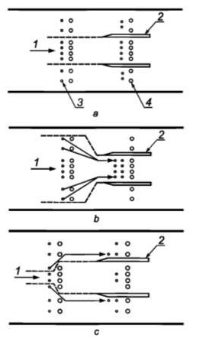
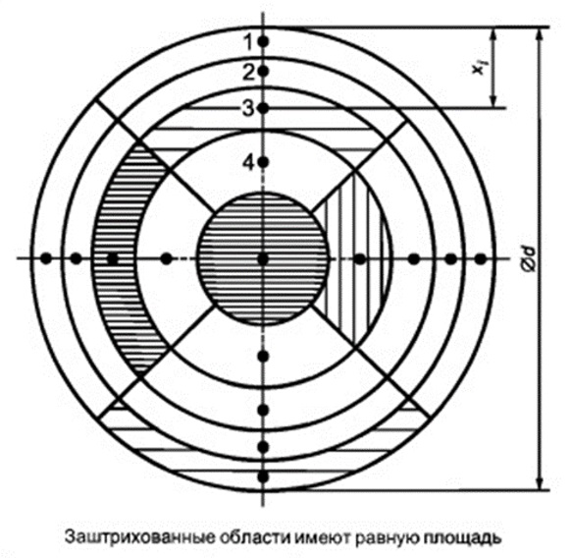
Изокинетичность отбора проб аэрозольных частиц в вентиляционных трубах
Изокинетический отбор проб аэрозольных частиц: отбор проб при расходе, обеспечивающем скорость и направление пылегазового потока, поступающего на вход насадки отбора проб, такие же, как скорость и направление потока в трубе в точках отбора проб

Slide 6
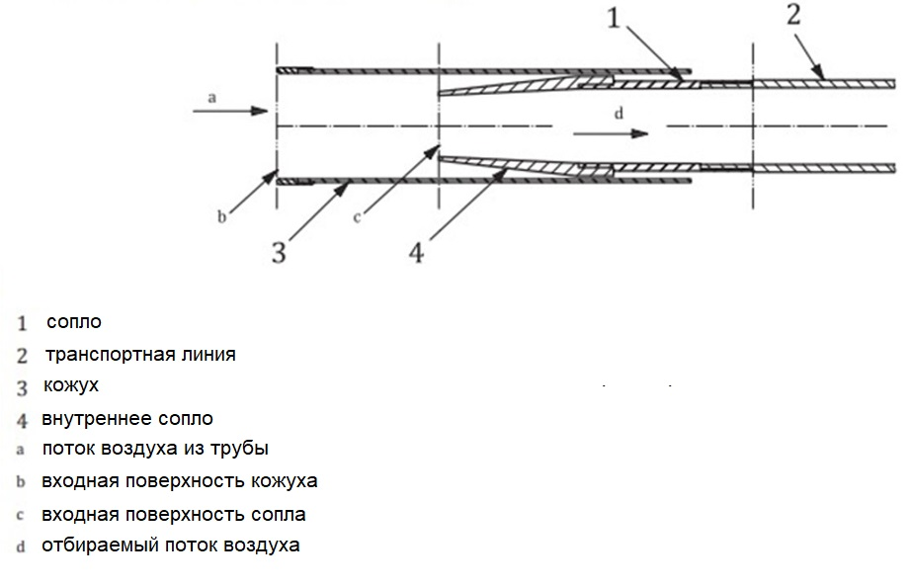
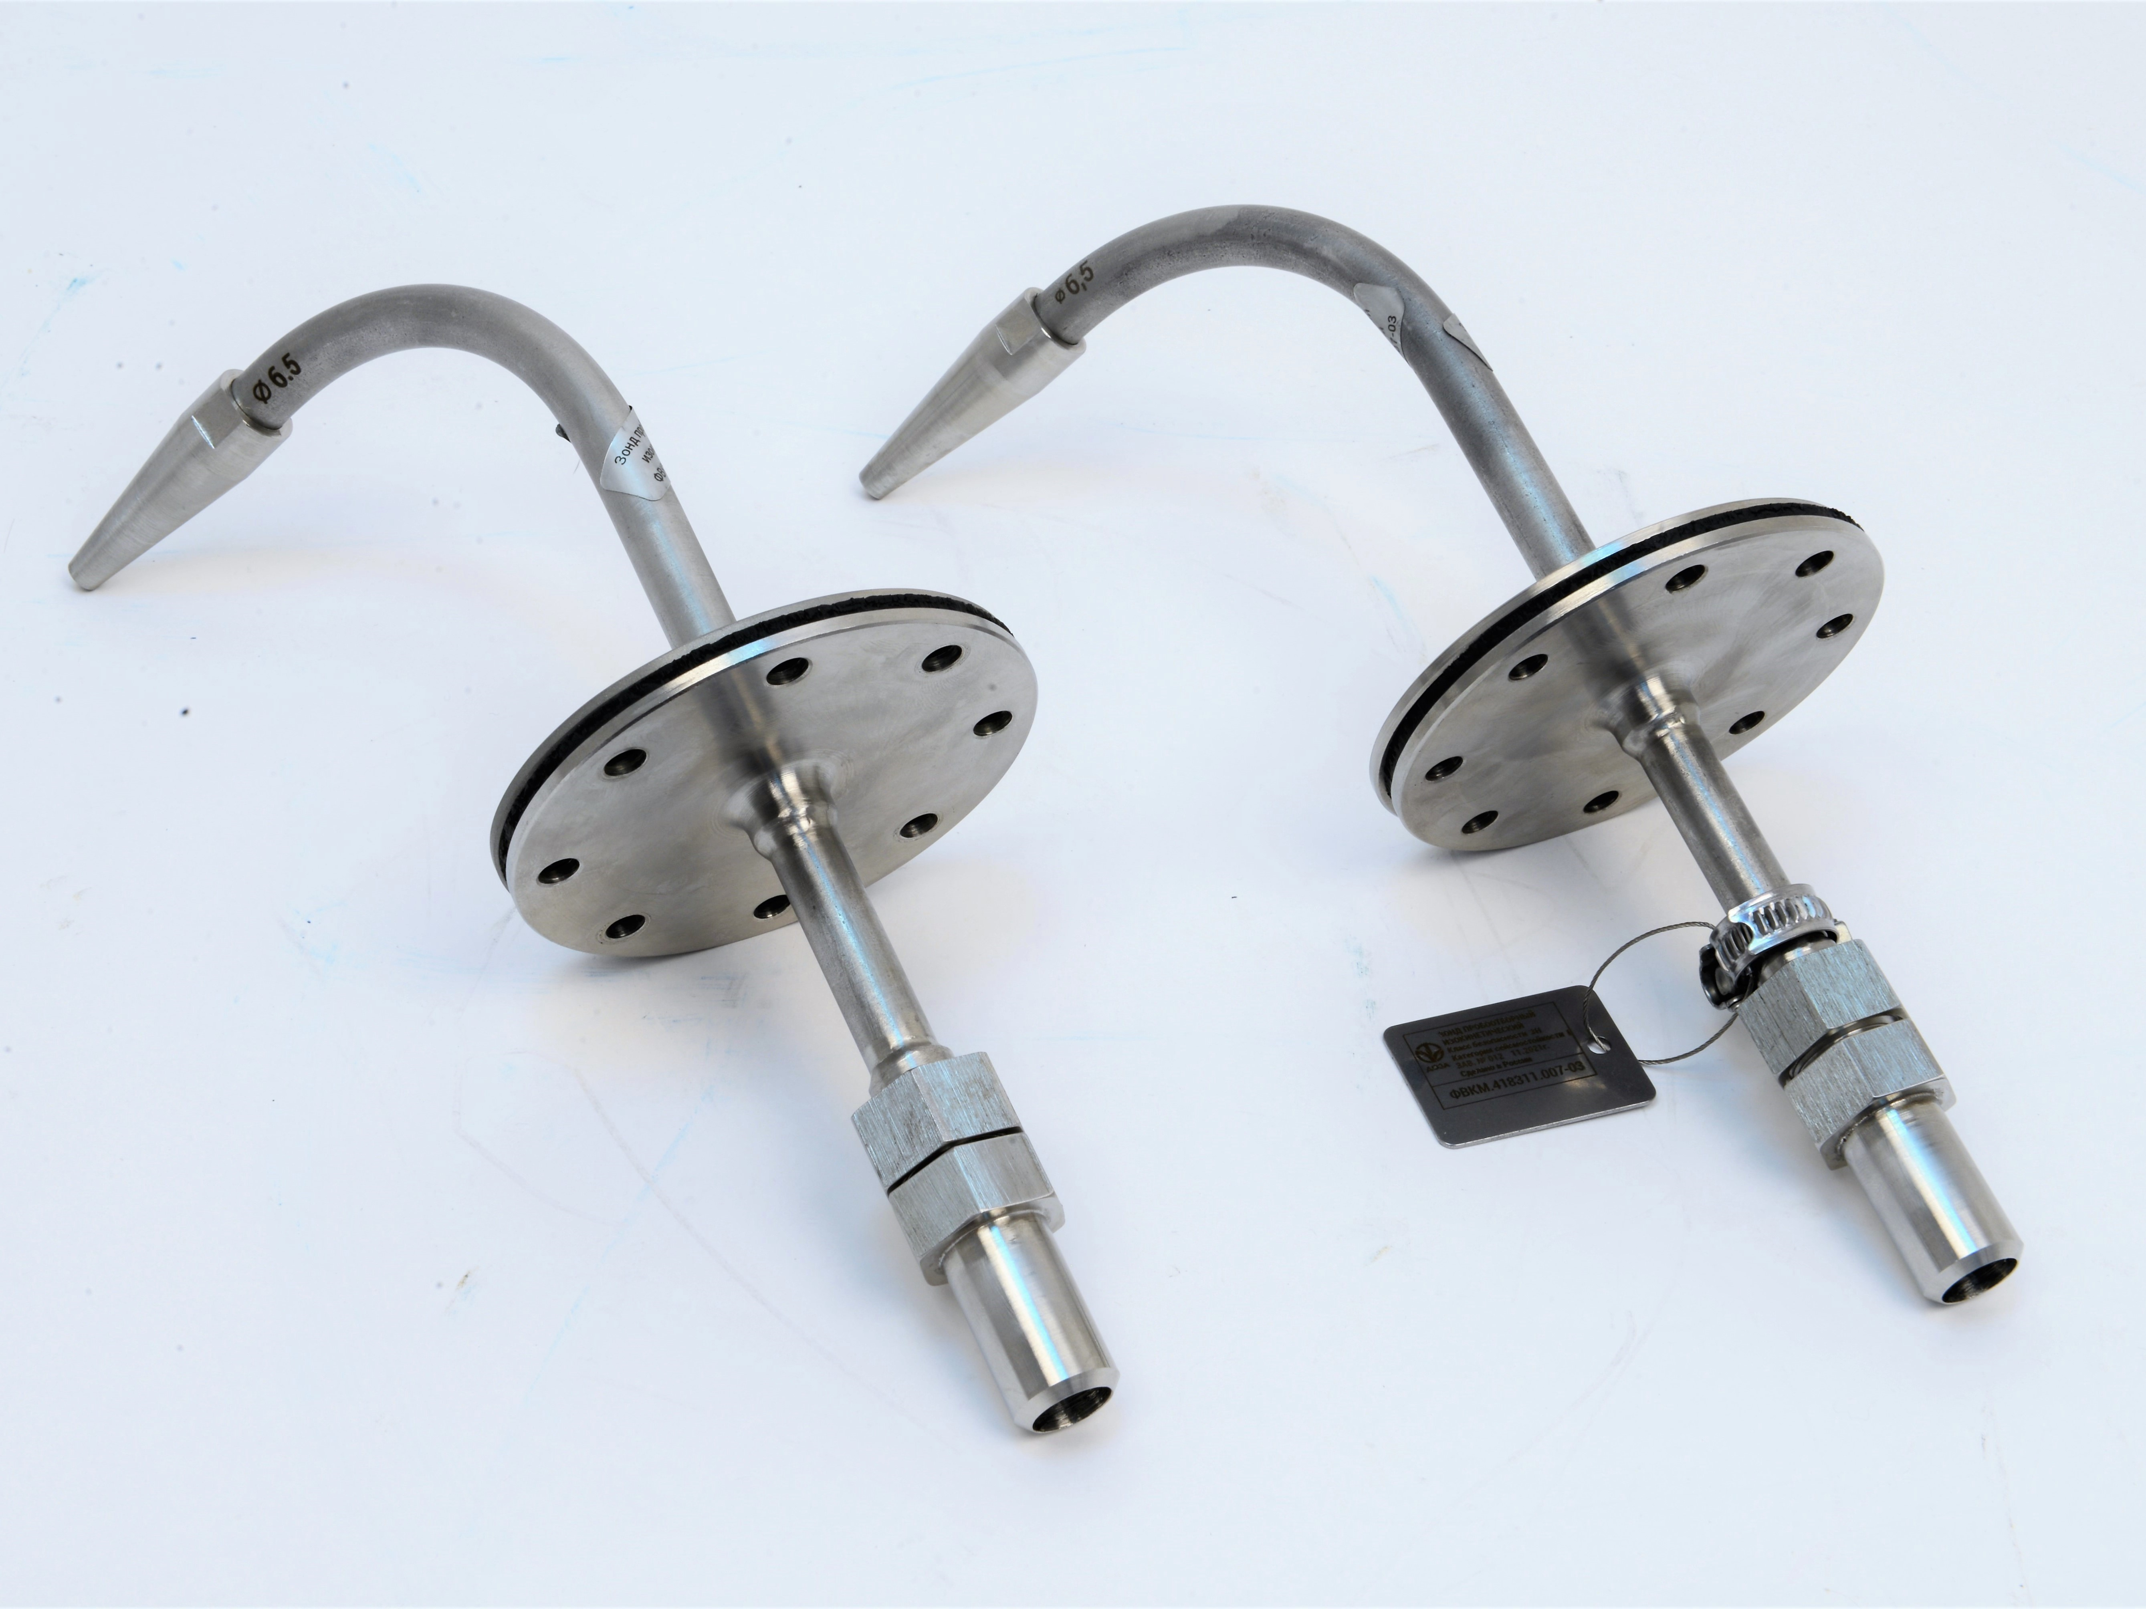
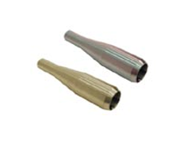
Рекомендации стандартов
Стандарт ИСО 2889-2010 - использовать насадки с постоянным внутренним диаметром.
Стандарт ИСО 2889-2021 - использовать насадки не только с увеличивающимся внутренним диаметром, но и со специальным кожухом (опытные данные, снижение потерь при изменении расхода)

Slide 7
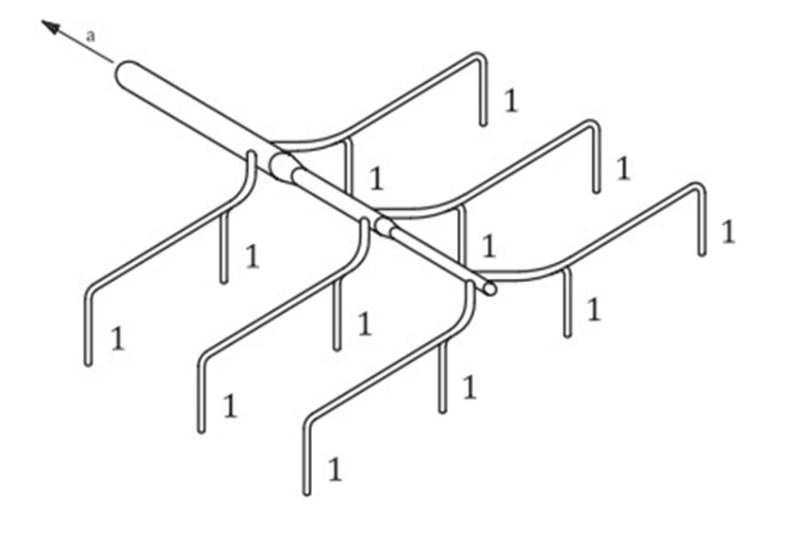
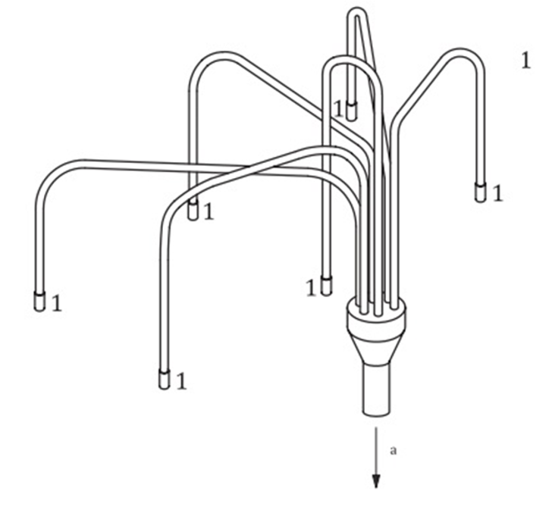
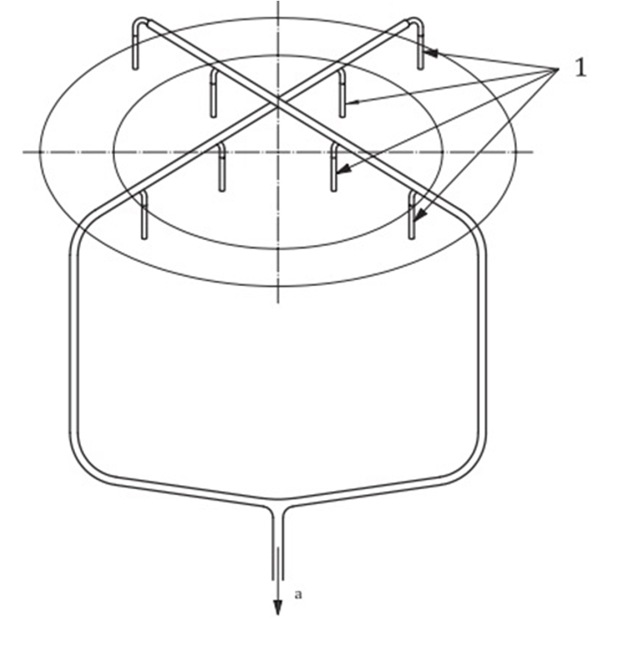
ИСО 2889-2021

Slide 8
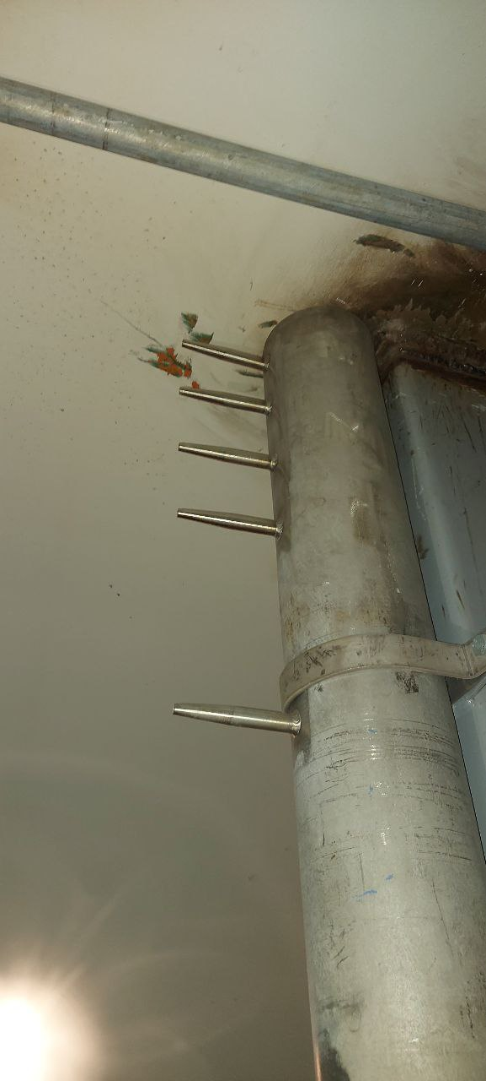
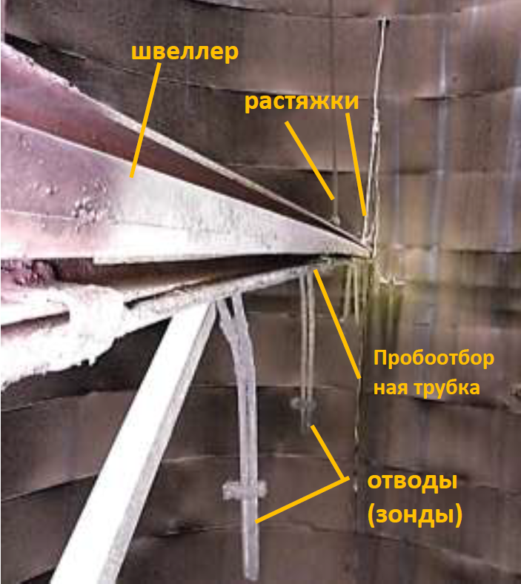
Современное состояние отбора проб аэрозольных частиц в вентиляционных трубах на российских предприятиях

Slide 9
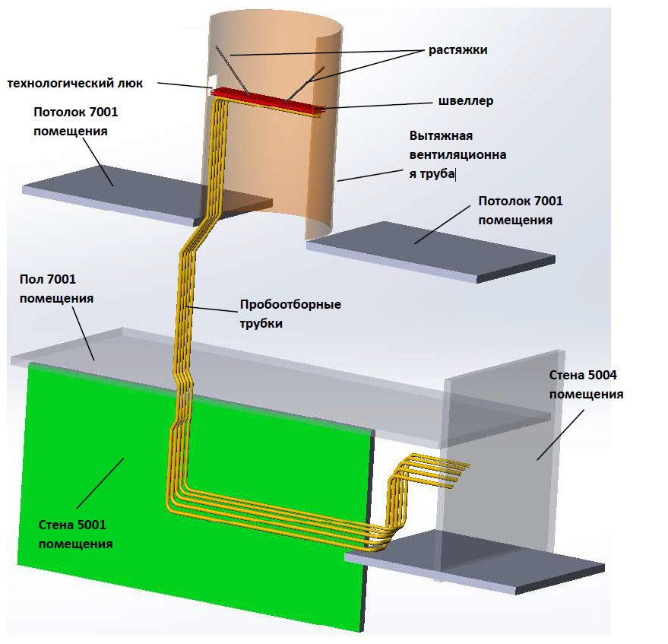
Современное состояние отбора проб аэрозольных частиц в вентиляционных трубах (Смоленская АЭС)
длина пробоотборной трассы - 59 м
кол-во загибов на 90º – 9 шт.
кол-во загибов на 135º – 1 шт.
диаметр пробоотборной трубки – 25 мм

Slide 10
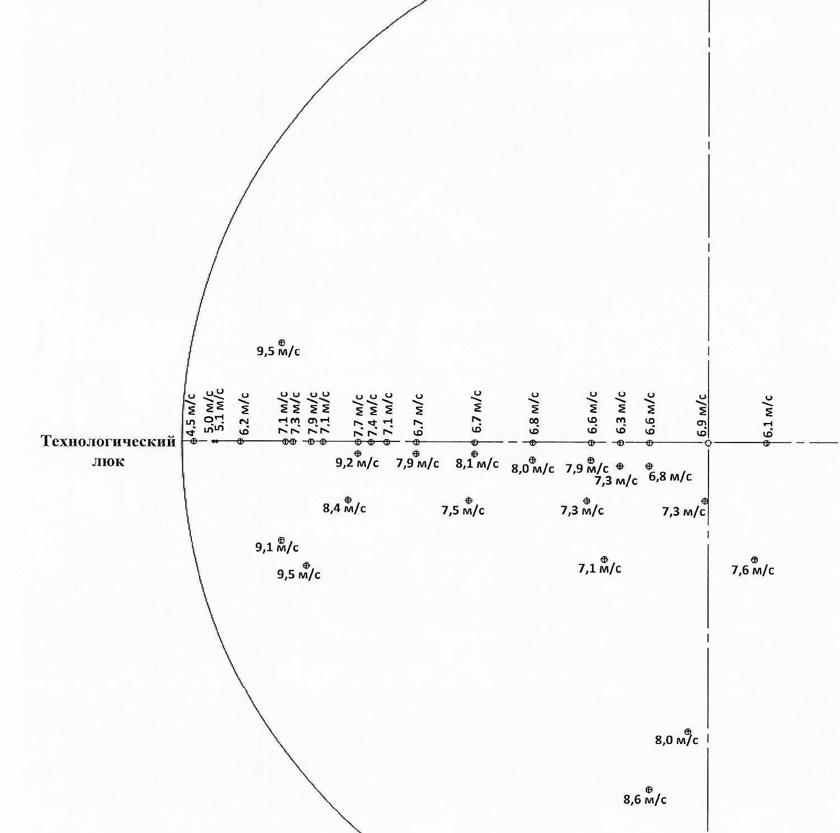
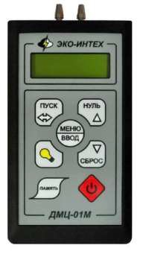
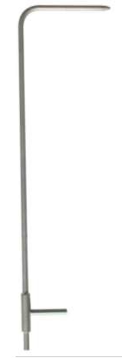
Современное состояние отбора проб аэрозольных частиц в вентиляционных трубах (Смоленская АЭС)
Линейная скорость воздуха в трубе от 4,5 до 9,5 м/с
Среднее значение линейной скорости в точке пробоотбора – 6,5 м/с

Slide 11
Современное состояние отбора проб аэрозольных частиц в вентиляционных трубах (Смоленская АЭС)
Линейная скорость воздуха в трубе от 4,5 до 9,5 м/с
Среднее значение линейной скорости в точке пробоотбора – 6,5 м/с
Значение линейной скорости в точке контроля – 0,7 м/с

Slide 12
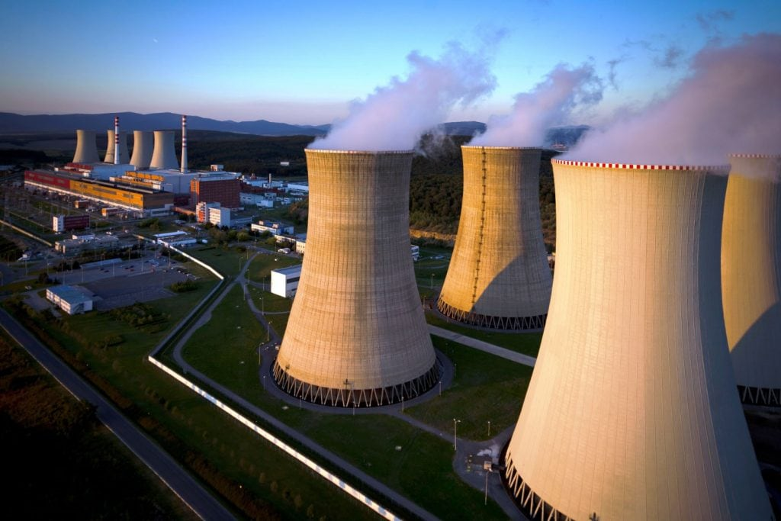
Международный опыт по отбору проб аэрозольных частиц в вентиляционных трубах
АЭС Моховце, Словакия
Тип реакторной установки – ВВЭР-440
Начало строительства – 1983 г.
Дата ввода в эксплуатацию – 09.07.1998
Модернизация системы
радиационного контроля
(EUCOM Siemens) – 1997г.
Пробоотборная гребенка включает в себя двадцать специально разработанных насадок с линейной скоростью газовоздушного потока внутри пробоотборной системы в диапазоне от 10 м/с до 20 м/с в зависимости от линейной скорости воздуха в вентиляционной трубе

Slide 13
Выводы
- пробоотборная линия вентиляционной системы для контроля радиоактивных аэрозолей должна быть исследована на предмет выполнения условий изокинетического отбора
- требуется автоматизированное управление линейной скоростью газовоздушной смеси в точке пробоотбора (начало транспортной линии) и в точке контроля
- транспортная линия вентиляционной системы из-за большого кол-ва поворотов, изгибов, некачественных сварных швов и т.д. может представлять из себя аналог «аэрозольного фильтра», в котором могут оседать аэрозольные частицы и этот фактор необходимо учитывать

Slide 14
Спасибо за внимание!
ООО «Агентство Экологической Безопасности «Альфа-Х91»
www.ax91.ru
e-mail: info@ax91.ru
тел: +7 (343) 362-34-21
г. Екатеринбург, ул. Восточная, 56, оф. 718.

